Slide 1

স্বাগতম

Slide 2
পাঠ পরিচিতি
শ্রেণি:- পঞ্চম
বিষয়- গণিত
অধ্যায়: 14 ক্যালকুলেটর ও কম্পিউটার
সময় ৩৫ মিনিটি

Slide 3
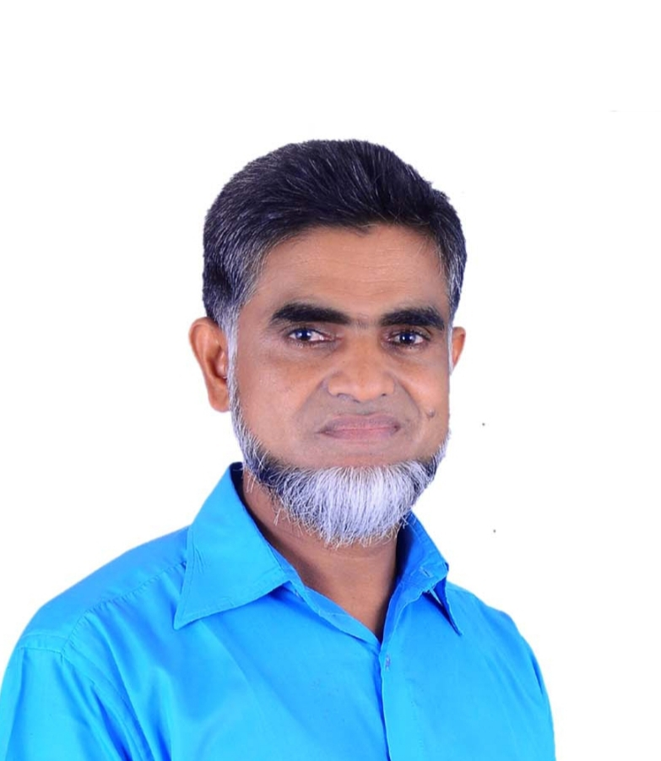
শিক্ষক পরিচিতি
মোহাম্মদ ছয়ফুল আলম
সহকারী শিক্ষক
ইউছুফ আলী সরকারি প্রাথমিক বিদ্যালয়
ফেঞ্চুগঞ্জ, সিলেট।
০১৭১৬৩৮৭৫৫০
razzak1bd@gmail.com

Slide 4
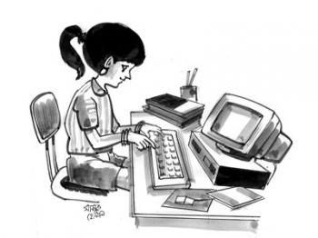

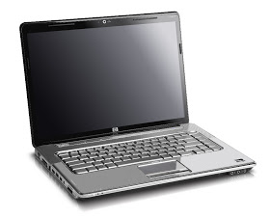
শিখনফল
১। কম্পিউটার সম্পর্কে জানবে।
২। কম্পিউটার এর বিভিন্ন অংশ চিহ্নিত করতে পারবে।
৩। কম্পিউটার এর ব্যবহার সম্পর্কে বলতে পারবে।

Slide 5
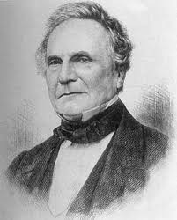
তোমরা কি কম্পিঊটারের জনকের নাম জানো?
বলোতো এটা কার ছবি?
ছবিটি দেখো ।
কম্পিউটারের জনক চার্লস ব্যাবেজ
চার্লস ব্যাবেজ

Slide 6
পাঠ্যপুস্তকের ১৫৪ নং পৃষ্ঠা খুলে দেখো
পড়ো

Slide 7
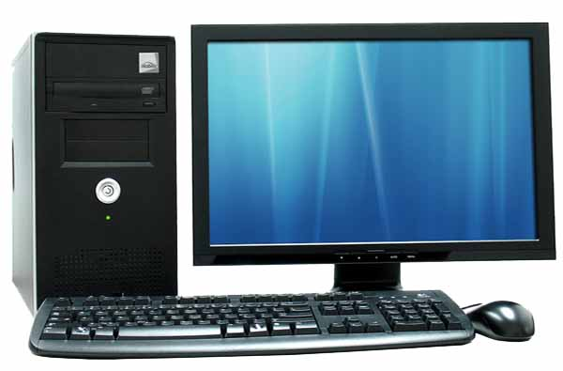
চিত্রগুলো দেখো
এখানে কয় ধরনের কম্পিউটার আছে?
কম্পিউটার সম্পর্কে তোমাদের নিজের কোনো ধারনা আমার সাথে শেয়ার করতে পারো।
বলতে পারো এগুলো কিসের ছবি?
ডেস্কটপ
কম্পিউটার
ল্যাপটপ
কম্পিউটার

Slide 8
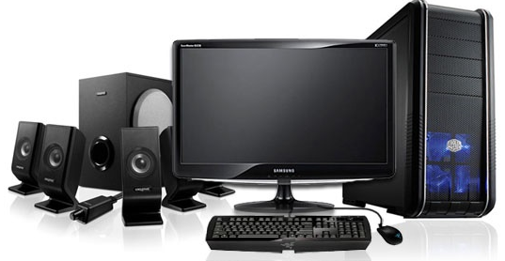
 কম্পিউটার একটি ইলেক্ট্রনিক যন্ত্র, যা ক্যালকুলেটর অপেক্ষা বড় গণনা করতে পারে। কম্পিউটারের কাজ ও প্রয়োজনীয়তা শুধু হিসাব-নিকাশে সীমাবদ্ধ থাকেনা। এটি আমাদের লেখচিত্র ও ছবি, সংগৃহীত উপাত্তের বিশ্লেষণ, ইন্টারনেট ব্যবহার করে অন্যদের সাথে যোগাযোগ প্রভৃতি কাজ করতে সহায়তা করে। কম্পিউটার আমাদের জীবনে আমূল পরিবর্তন করেছে।

Slide 9

দলীয় কাজ
*কম্পিউটার কি?

Slide 10
চলো আমরা কম্পিউটারের বিভিন্ন অংশসমূহ চিনে নেই
মনিটর
সিপিইউ
মাউস
কী বোর্ড
টাচ প্যাড

Slide 11

জোড়ায় কাজ
*কম্পিউটারের ৩টি যন্ত্রাংশের নাম লিখো।

Slide 12
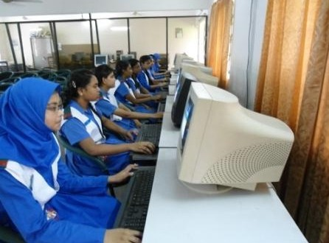
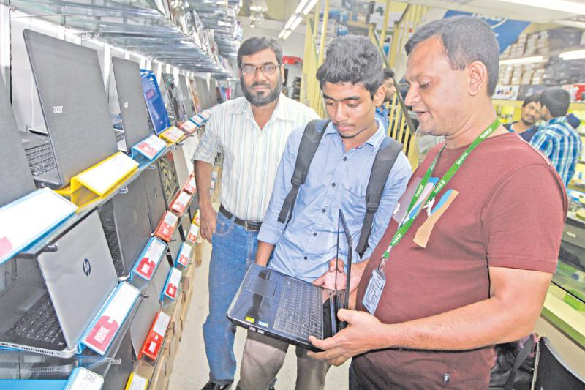
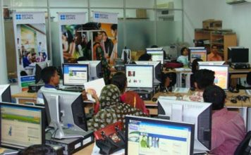
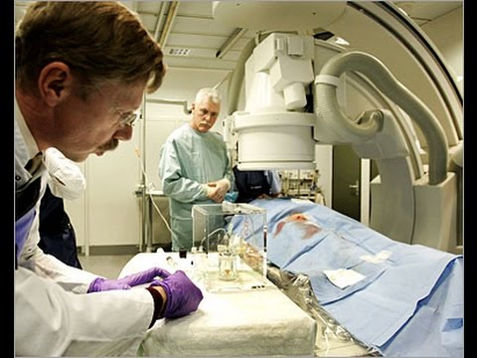
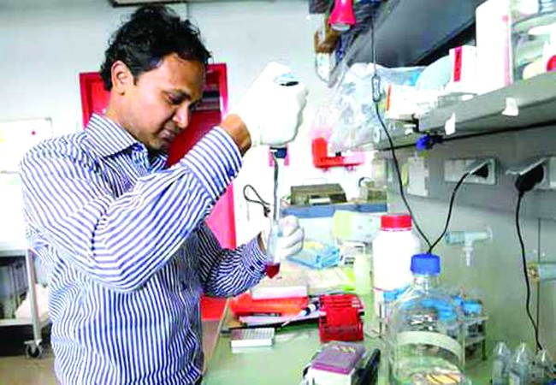
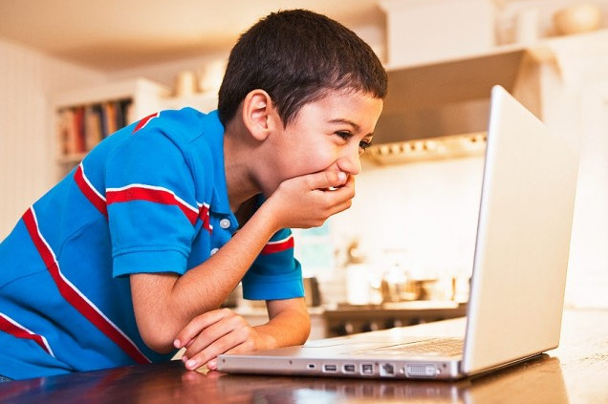
কম্পিউটারের ব্যবহার
ব্যবসায়
শিক্ষাক্ষেত্রে
প্রকাশনায়
চিকিৎসাক্ষেত্রে
গবেষণাক্ষেত্রে
বিনোদনে

Slide 13

শিক্ষকের আলোচনা
কম্পিঊটার আমাদের সময়ের একটি চমৎকার উদ্ভাবন।বর্তমান যুগকে প্রায়ই কম্পিউটারের যুগ বলা হয়।কম্পিউটার প্রযুক্তি আমাদের জীবনকে নানাভাবে সমৃদ্ধ ও প্রভাবিত করেছে।তি প্রত্যেককে “ডিজিটাল বাংলাদেশ” গড়ার জন্য তরুন বয়স থেকেই কম্পিউটার রপ্ত করা উচিত

Slide 14
শিক্ষার্থীকেন্দ্রিক আলোচনা
আমি জানি বিভিন্ন জায়গায়
কম্পিউটার ব্যবহার করা হয়,যেমন অফিসে
ব্যাংকে,প্রকাশনাসংস্থায় ইত্যাদি।
আমি আশা করি বিভিন্ন দূরারোগ্য ব্যাধির নতুন নতুন ওষুধ তৈরিতে কম্পিউটার আমাদের সাহায্য করবে

Slide 15

একক কাজ
কম্পিউটারের ৫টি ব্যবহার সম্পর্কে বলো।

Slide 16

মূল্যায়ন
কম্পিউটার সম্পর্কে ৫টি বাক্য লিখো।

Slide 17
বাড়ির কাজ
কম্পিউটার দিয়ে আর কী কী করা সম্ভব চিন্তা করে লিখে নিয়ে আসবে।

Slide 18
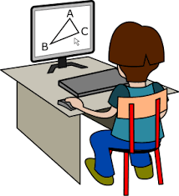


সবাই ভালো থেকো
ধন্যবাদ

